Slide 1
Урок 15
Беларуская мова ў І класе
«Я і мае справы.
На вуліцы (у двары)»
Дэманстрацыйны матэрыял
Распрацавала:
Мурашка Н.У., аспірант БДПУ імя М. Танка,
настаўнік пачатковых класаў

Slide 2
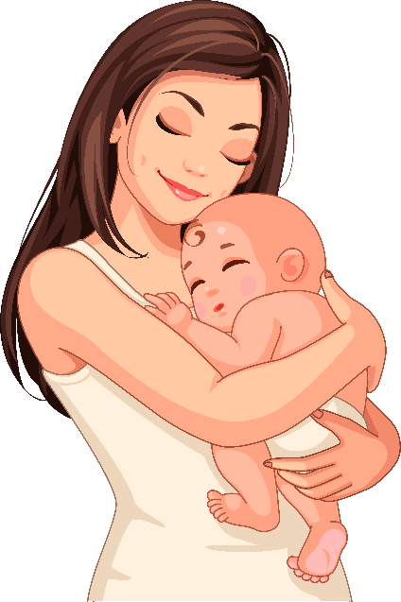
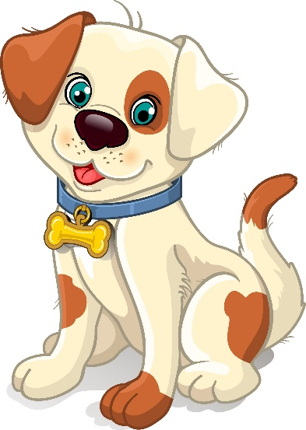


Назаві па-беларуску
щенок
радуга
младенец
ШЧАНЯ
ВЯСЁЛКА
НЕМАЎЛЯ
2

Slide 3

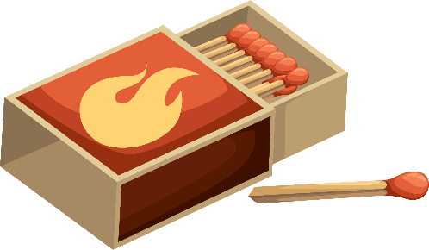

Назаві па-беларуску
утюг
вилка
спички
ПРАС
ВІДЭЛЕЦ
ЗАПАЛКІ
3

Slide 4



Назаві па-беларуску
комнатное
растение
посуда
бельё
ВАЗОН
ПОСУД
БЯЛІЗНА
4

Slide 5

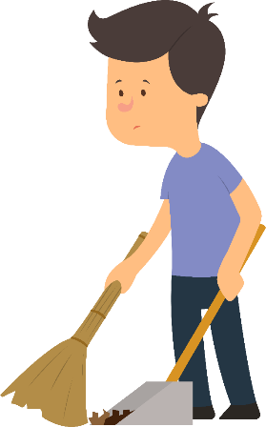
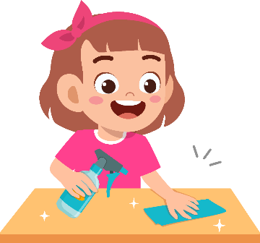
Дапоўні сказы
Мая мама . Мой тата .
Я .
5

Slide 6
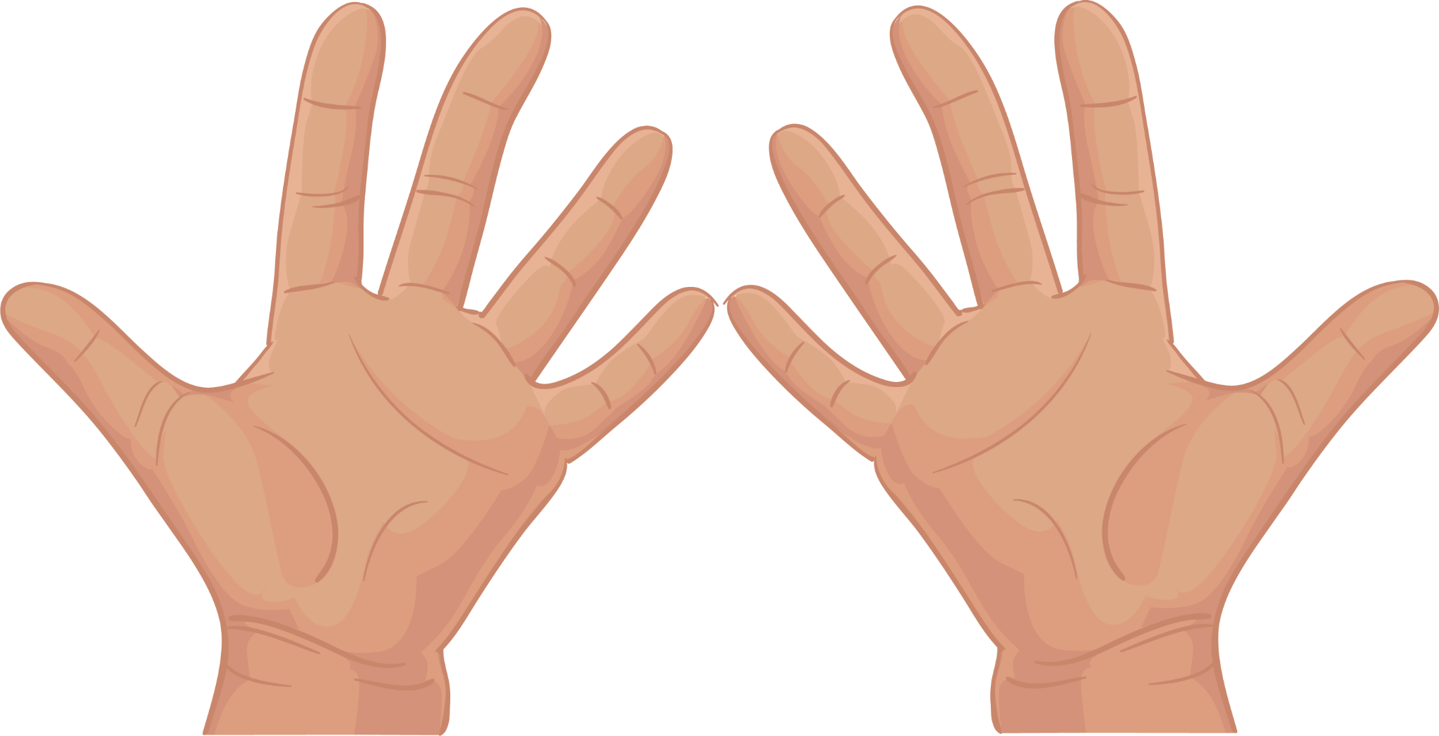
«Дзесяць маленькіх сяброў»
6

Slide 7
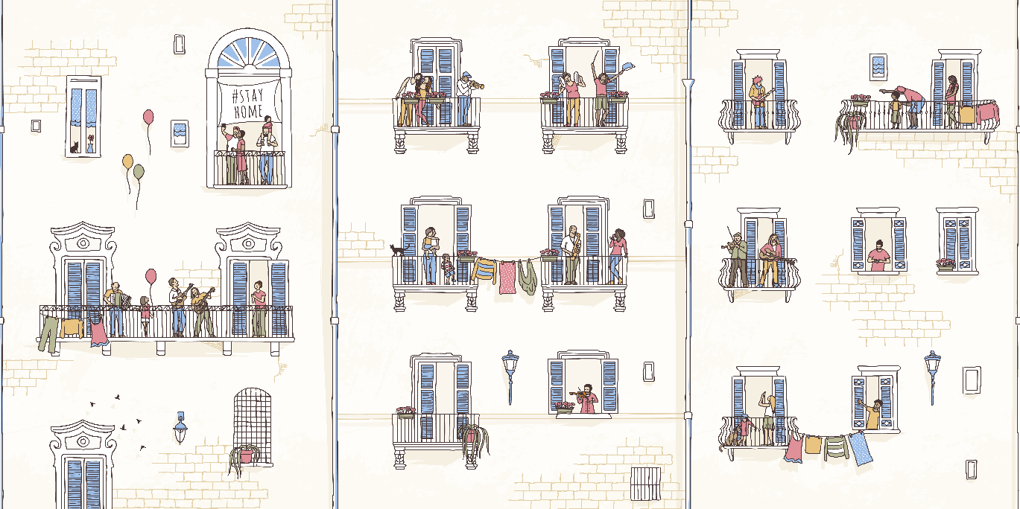

подъезд
жители
соседи
ПАД’ЕЗД
ЖЫХАРЫ
СУСЕДЗІ
7

Slide 8

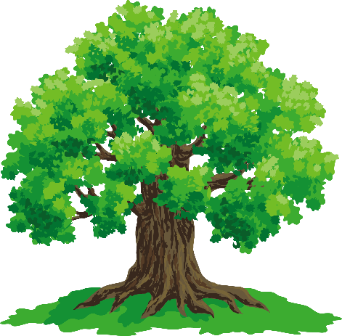
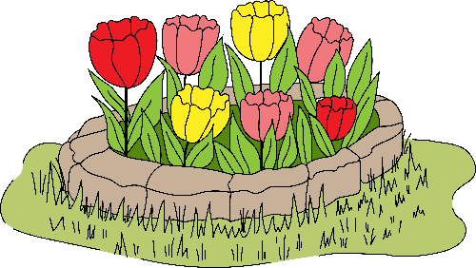
дерево
цветы
цветник
ДРЭВА
КВЕТКІ
КВЕТНІК
8

Slide 9


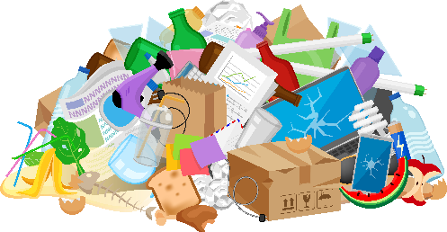
обёртка
мусор
контейнер
АБГОРТКА
СМЕЦЦЕ
КАНТЭЙНЕР
9

Slide 10

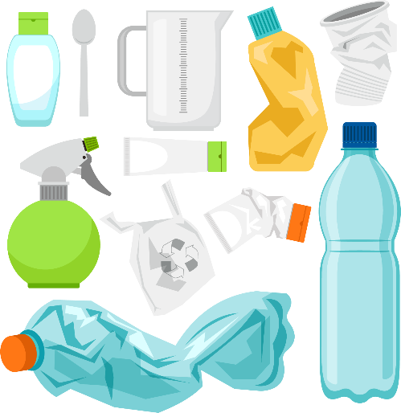

бумага
стекло
пластмасса
ПАПЕРА
ШКЛО
ПЛАСТМАСА
10

Slide 11
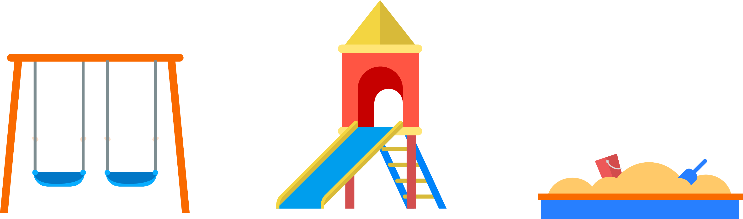
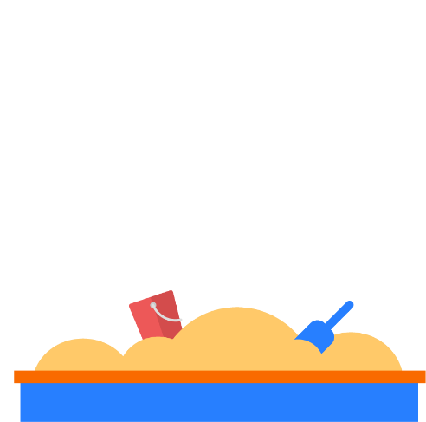
качели
горка
песочница
АРЭЛІ
ГОРКА
ПЯСОЧНІЦА
11

Slide 12
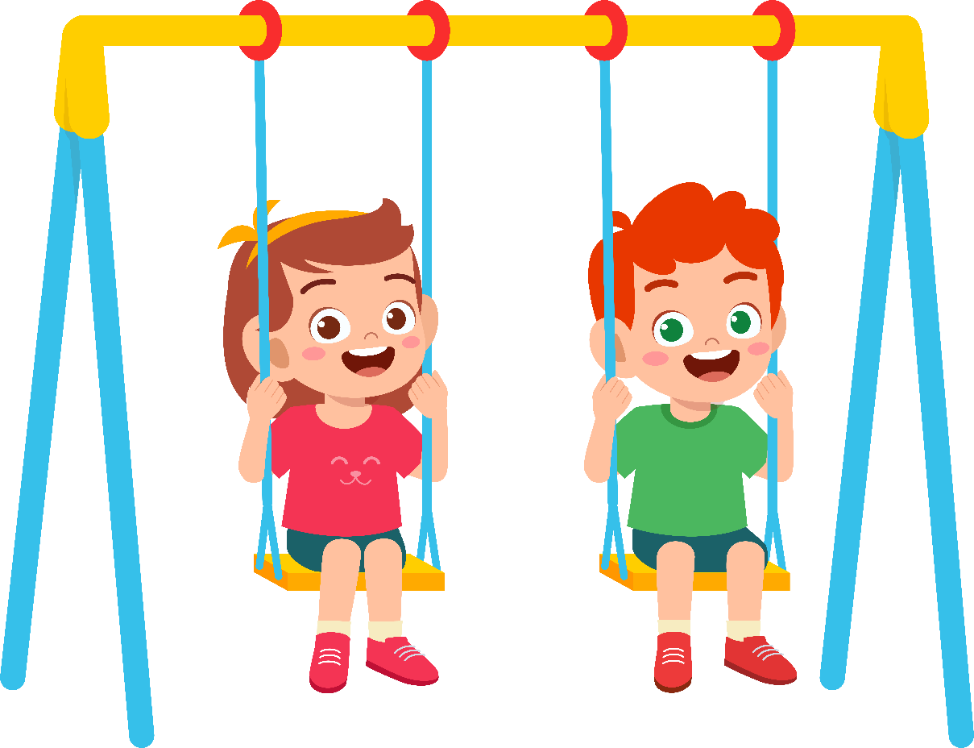
ГУШКАЦЦА НА АРЭЛЯХ
кататься на качелях
12

Slide 13
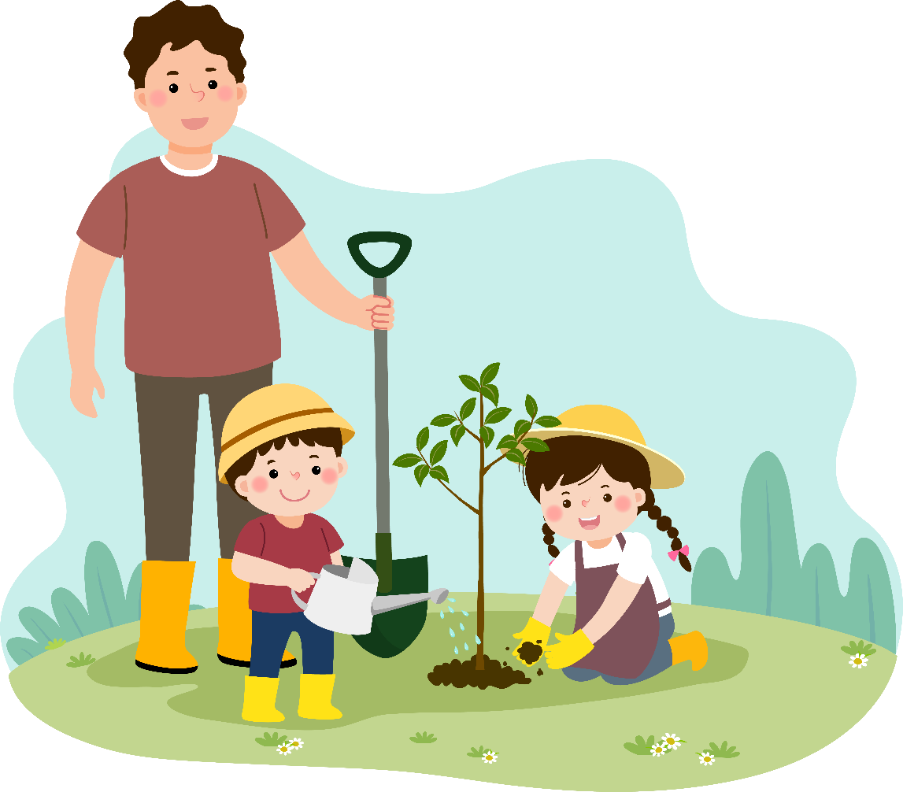
САДЗІЦЬ ДРЭВА
садить дерево
13

Slide 14
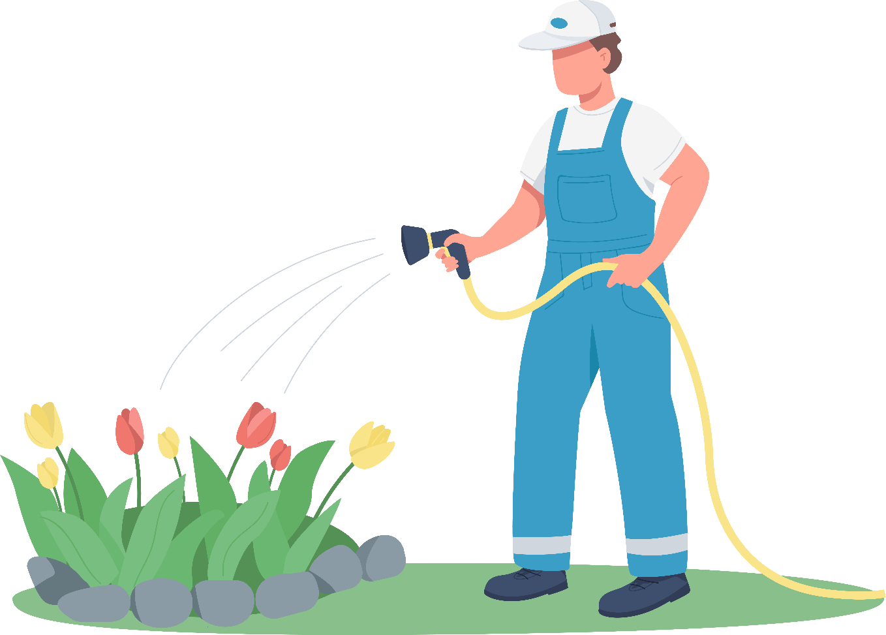
ПАЛІВАЦЬ КВЕТНІК
поливать цветник
14

Slide 15

Скажы па-беларуску
Тата і … садзяць … .
хто?
што?
15

Slide 16

Скажы па-беларуску
Сусед палівае … .
што?
16

Slide 17
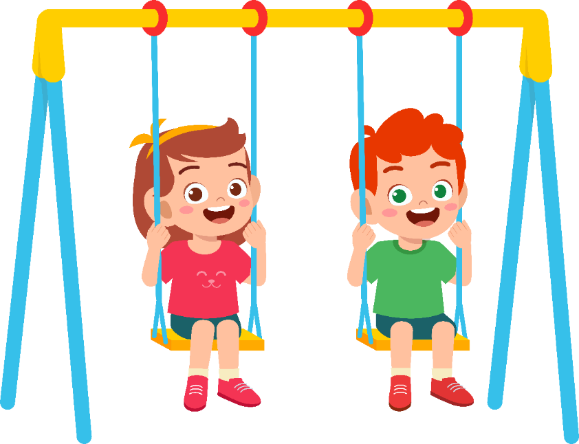
Скажы па-беларуску
што робіць?
на чым?
Дзяўчынка … … .
17
Ілюстрацыйны матэрыял выкарыстаны з наступных фотабанкаў: freepik.com, shutterstock.com.

